Slide 1
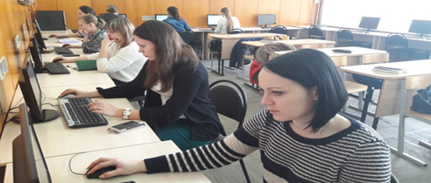
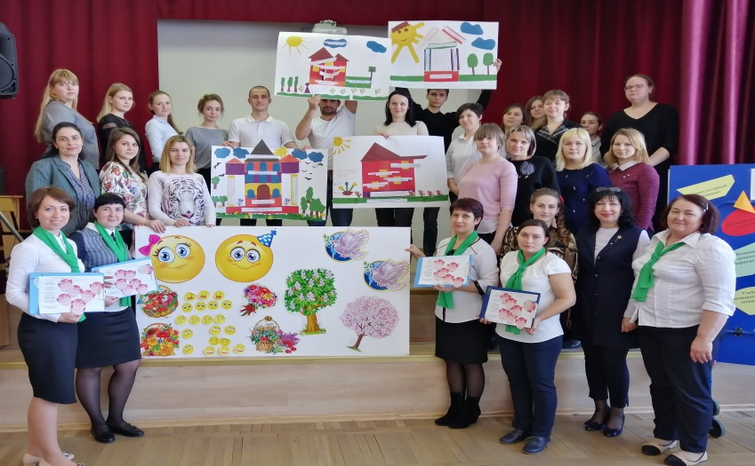
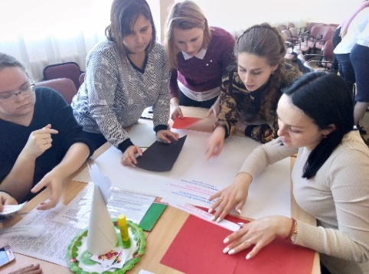
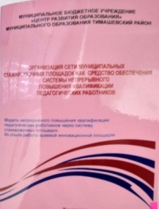
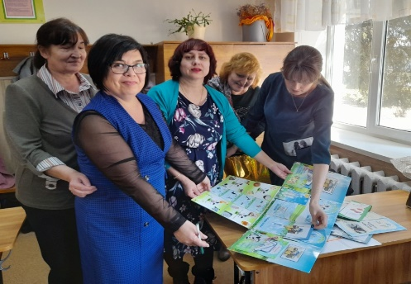
МУНИЦИПАЛЬНОЕ КАЗЕННОЕ УЧРЕЖДЕНИЕ «ЦЕНТР РАЗВИТИЯ ОБРАЗОВАНИЯ» МУНИЦИПАЛЬНОГО ОБРАЗОВАНИЯ ТИМАШЕВСКИЙ РАЙОН
КИП – 2020 «НАУЧНО- МЕТОДИЧЕСКОЕ СОПРОВОЖДЕНИЕ ПРОФЕССИОНАЛЬНОГО РОСТА ПЕДАГОГОВ В УСЛОВИЯХ ДЕЯТЕЛЬНОСТИ СТАЖИРОВОЧНЫХ ПЛОЩАДОК»
Разработка и реализация комплексной модели научно-методического сопровождения профессионального роста педагогов в условиях деятельности стажировочных площадок, обеспечивающей непрерывный процесс повышения квалификации педагогических работников
ИКТ-компетенции
Проектно-исследовательские компетенции
Методические
компетенции
Формирование функциональной грамотности
Психолого-педагогические компетенции
ИННОВАЦИОННЫЕ ПРОДУКТЫ
Создана нормативная база
Цель:
Разработаны
Программы стажировок
Разработан алгоритм реализации программ стажировочных площадок
Основная идея
Организация сети муниципальных стажировочных площадок, направленных на развитие профессиональных компетенций педагогов, обеспечивающей организацию единого образовательного пространства в условиях сетевого взаимодействия
Журнал непрерывного профессионального роста педагога
Карта эффективности профессиональной деятельности педагога
ЭФФЕКТИВНОСТЬ и РЕЗУЛЬТАТИВНОСТЬ
СЕТЕВОЕ ВЗАИМОДЕЙСТВИЕ
11 районов Краснодарского края
Создана и разработана
модель непрерывного профессионального образования
Широкий спектр методических услуг
Адресная методическая поддержка
Повысилась профессиональная активность
Повысилось качество методического обеспечения системы образования
Сетевое взаимо-
действие
Адрес: Краснодарский край, г.Тимашевск, ул.Ленина 154, тел.8(86130)48849,
эл.адрес timcro@mail.ru
Повысилась активность участия
и результативность в профессиональных конкурсах
РАЗРАБОТАНА И ВНЕДРЕНА СИСТЕМА ЕДИНОГО ОБРАЗОВАТЕЛЬНОГО ПРОСТРАНСТВА В МУНИЦИПАЛИТЕТЕ

